Slide 1

计算物理学
第二章 蒙特卡洛方法
刘晓洁
E-mail:liuxj100@nenu.edu.cn

Slide 2
第二章 蒙特卡洛方法
2.1 蒙特卡洛方法概述
2.2 随机数与随机变量抽样
2.3 蒙特卡洛方法应用
2.4 蒙特卡洛方法应用实例

Slide 3
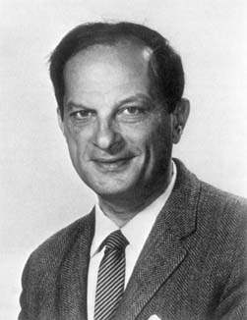
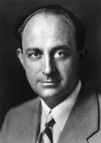
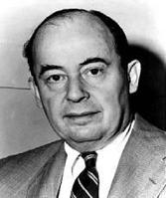
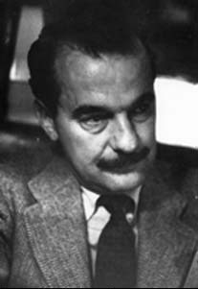
2.1 蒙特卡洛方法概述----起源
Monte Carlo方法创始人：
源于美国在第二次世界大战研制原子弹的"曼哈顿计划"。
1946年，Los Alamos 国家实验室模拟中子链式反应。
S. M. Ulam,
E. Fermi,
J. von Neumann
N. Metropolis

Slide 4

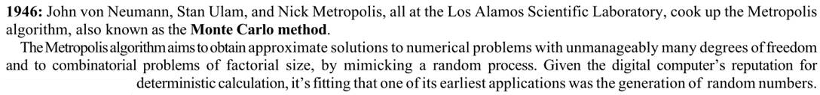
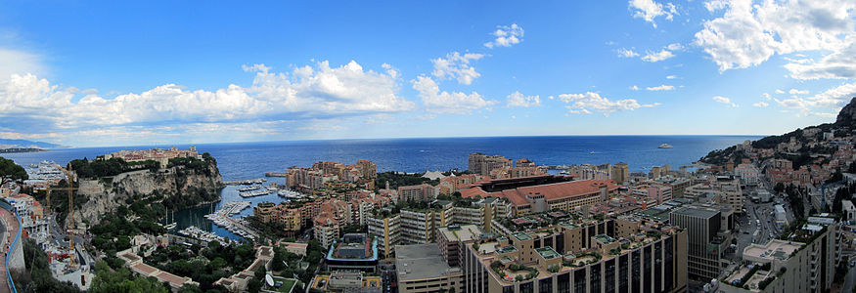
2.1 蒙特卡洛方法概述----起源
Monte Carlo, Monaco(摩纳哥)

Slide 5
2.1 蒙特卡洛方法概述----基本思想
基本思想：
针对待求问题，根据物理现象本身的统计规律，或者人为构造一合适的依赖随机变量的概率模型，使某些随机变量的统计量为待求问题的解，进行大量统计的统计实验方法或者计算机随机模拟方法。
当所要求的问题是某种事件出现的概率，或者某个随机变量的期望值时，可以通过在计算机上选用恰当的数学模型(概率模型)进行模拟，用某种随机数字(变量)来进行某种“实验”模拟，即重复多次地模拟随机事件或者随机变量，得到这个事件出现的频率，或者这个随机变量的平均值，以事件出现的频率或随机变量算术平均值作为求解问题的近似解。
理论依据：
大数定理：均匀分布的算术平均值收敛于真实值。
中心极限定理：置信水平下的统计误差。
举例：
(1)Buffon投针实验求π。
(2)打把游戏。

Slide 6
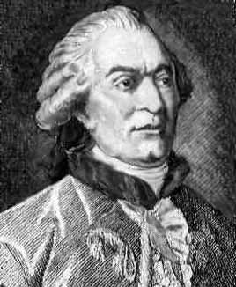
2.1 蒙特卡洛方法概述----基本思想
(1) Buffon 投针实验
共投掷：2212次
与平行线相交次数:704次

Slide 7
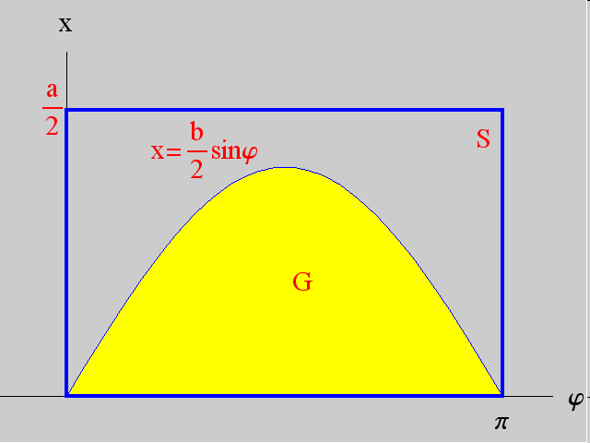
2.1 蒙特卡洛方法概述----基本思想
(1) Buffon 投针实验
a

Slide 8
2.1 蒙特卡洛方法概述----基本思想
(1) Buffon 投针实验
a

Slide 9
2.1 蒙特卡洛方法概述----基本思想
(1) Buffon 投针实验

Slide 10
2.1 蒙特卡洛方法概述----基本思想
(1) Buffon 投针实验
许多人进行了实验，其结果如下表：
实验者 | 年份 | 投掷次数 | π的实验值
Wolf | 1850 | 5000 | 3.1596
Smith | 1855 | 3204 | 3.1553
Fox | 1894 | 1120 | 3.1419
Lazzarini | 1901 | 3408 | 3.1415929

Slide 11
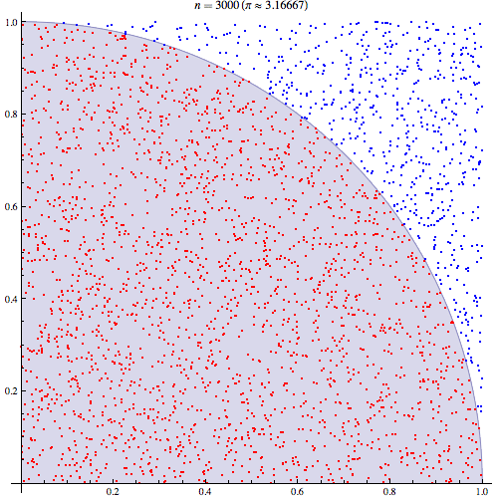
2.1 蒙特卡洛方法概述----基本思想
(1) Buffon 投针实验
MC 模拟结果

Slide 12
2.1 蒙特卡洛方法概述----基本思想
(1) Buffon 投针实验
S(x,ϕ)描述针质心的位置， x∈[0,a], 其分布函数为
ϕ∈[0,π],其分布函数为
因此，
产生任意的S(x,ϕ)的过程就变成了由f₁(x)抽样x和由f₂(ϕ)抽样ϕ的过程。
其中，ξ₁，ξ ₂为[0,1]均匀分布的随机变量。

Slide 13
2.1 蒙特卡洛方法概述----基本思想
(1) Buffon 投针实验
每次投针实验，可看成从两个均匀分布的随机变量中抽样得到S(x,ϕ)。
定义随机变量S(x,ϕ)为针与平行线相交状况，
如果投针N次，则针与平行线相交的概率：
针与平行线相交概率P的计算值：
有

Slide 14
2.1 蒙特卡洛方法概述----基本思想
g(r)
(2) 打把游戏
设f(x)为运动员弹着点的分布函数，则该运动员的设计成绩为：
.
f(r)
r
就是随机变量g(r)的数学期望值，记为 。
假设射击运动员射击N次，环数分别为g₁, g₂, …, g_{N}，那么N次射击得分平均值
算术平均 是数学期望式的一个估计值。

Slide 15
2.1 蒙特卡洛方法概述----基本思想
(2) 打把游戏
用N次试验所得到的成绩的算术平均值作为数学期望值
的估计值。
例如，设射击运动员的弹着点分布为
用计算机作随机试验：
选取一个随机数ξ，按照右边所列的
方法判断得到成绩，这样，就进行
了已给随机试验(射击)，得到了一次
成绩g(r),作N次试验后，得到该运动
员射击成绩的近似值
命中7环
环数 | 7 | 8 | 9 | 10
概率 | 0.1 | 0.1 | 0.3 | 0.5
命中8环
命中9环
命中10环

Slide 16
2.1 蒙特卡洛方法概述----收敛性和误差
蒙特卡洛方法作为一个计算机随机试验方法，其收敛性，误差，效率问题一直是人们普遍关心的重要问题。
收敛性
误差
减小误差的各种技巧
效率

Slide 17
2.1 蒙特卡洛方法概述----收敛性和误差
收敛性：大数定理
蒙特卡洛方法是由随机变量X的简单子样，X₁，X₂，……，X_{N}的算术平均值作为所求解问题的近似值：
大数定理：如果X₁，X₂，……，X_{N}，独立同分布，且具有有限期望值(E(X)<(∝)),则：
即随机变量X的简单子样的算术平均值 ，当子样数N充分大时，以概率1收敛于它的期望值E(X)。

Slide 18
2.1 蒙特卡洛方法概述----收敛性和误差
误差：中心极限定理
中心极限定理给出了蒙特卡洛方法的近似值与真实值的误差问题。
中心极限定理：如果随机变量序列X₁，X₂，……，X_{N}，独立同分布，且具有有限非零的方差σ²,即：
f(x)是X的分布密度函数。则当N充分大时，有如下的近似式：
α称为显著水平，1-α称为置信水平。不等式
以概率1- α成立，且误差收敛速度的阶为Ο(N^{-1/2}).

Slide 19
2.1 蒙特卡洛方法概述----收敛性和误差
误差的定义：
与显著水平α是一一对应的，可以通过标准正态分布表查询。几个常用的α和λ_{α}的数值：
说明：
(1)MC方法中的误差是概率误差，与其它方法有区别。
(2)误差中的方差是未知的，必须使用期估计值来代替，在计算所求量的同事，可计算出估计值。
α | 0.5 | 0.05 | 0.005
λ_{α} | 0.6745 | 1.96 | 3

Slide 20
2.1 蒙特卡洛方法概述----减小误差
减小误差的各种技巧：
在给定置信水平α和λ_{α}后，误差由σ和N决定。
(1)增大试验次数N。在σ固定的情况下，要把精度提高到一个数量级。试验次数N需要增加两个数量级。因此，单纯增大N不是一个有效的办法。
(2)减小统计的均方差σ。即选择最优的随机变量。比如，降低一半，那么误差就减小一半，这相当于N增大四倍的效果。
效率：一般来说，降低方差的技巧，往往会使观察一个子样的时间增加。在固定时间内，是观察的样本数减少。所以一种方法的优劣，需要用方差和观察一个子样的费用(计算机耗时)两个方面来衡量。这就是MC方法中效率的概念。一般定义为σ²c,c是观察子样的平均费用。显然越小，方法越有效。

Slide 21
2.1 蒙特卡洛方法概述----优点
(1)蒙特卡罗方法受问题条件限制的影响小。
例如，计算s维空间任一区域Ω(其“体积”为V)的积分
无论Ω的形状如何特殊，被积函数如何不光滑，由于
所以总可以给出积分值的估计：
其中1/V是区域Ω上的均匀分布密度，(x1(i),…,xs(i))是Ω中的第i个均匀点。
不管g和Ω的形式如何，这种算法不会有什么原则上的困难，而其它数值方法受问题条件限制的影响比较大。

Slide 22
2.1 蒙特卡洛方法概述----优点
在粒子输运问题中，对于截面与能量相关、散射各向异性、介质非均匀、复杂几何、时间相关等问题，其它方法处理起来相当困难，而对MC方法来说，这些情况只不过表示维数增多了，分布密度变化了，几何条件复杂了，根据MC方法的特点，不会产生本质性的困难。
(2) 能够比较逼真地描述具有随机性质的事物的特点及物理实验过程。
MC方法可以部分代替物理实验，甚至可以得到物理实验难以得到的结果。用蒙特卡罗方法解决实际问题，可以直接从实际问题本身出发，而不从方程或数学表达式出发。它具有直观、形象的特点。
(3)MC方法的误差与问题的维数无关，特别适应于求解高维问题。
维数的增加，除了引起抽样时间及计算估计量的时间有所增加外，不影响解的误差，计算时间仅与维数成正比。
一般的数值方法，计算量要随维数幂次方而增加。

Slide 23
2.1 蒙特卡洛方法概述----优点
(4)具有同时计算多个方案和多个未知量的能力。
对于那些需要计算多个方案的问题，使用MC方法有时不需要像常规方法那样逐个计算，它可以同时计算所有的方案，而不增加计算量，与计算一个方案的计算量相当。
比如对于屏蔽层为均匀介质的几何平板，需要计算不同厚度的穿透概率时，只需计算最厚的一种情况，其它厚度的穿透概率在计算最厚一种情况时稍加处理可同时得到。
b. 使用MC方法可以同时得到多个所求量。
比如模拟自旋体系中，可以同时得到能量，磁化强度，磁化率，居里温度等。
(5) 误差容易确定
根据误差公式，可以在计算所求量的同事计算出误差。
(6)程序结构简单，分块性强，易于实现。

Slide 24
2.1 蒙特卡洛方法概述----缺点
(1)收敛速度慢
蒙特卡罗方法的收敛速度为O(N^{-1/2}) ，一般不容易得到精确度较高的近 似结果。对于维数少(三维以下)的问题，不如其他方法好。
(2)误差具有概率性
由于蒙特卡罗方法的误差是在一定置信水平下估计的，所以它的误差具有概率性，而不是一般意义下的误差。
(3)计算结果与系统大小有关
例如在粒子输运问题中:经验表明，只有当系统的大小与粒子的平均自
由程可以相比较时(一般在十个平均自由程左右)，蒙特卡罗方法计
算的结果较为满意。但对于大系统或小概率事件的计算问题，计算结
果往往比真值偏低。
在使用蒙特卡罗方法时，可以考虑把蒙特卡罗方法与解析(或数值)方法相结合，取长补短，既能解决解析(或数值)方法难以解决的问题，也可以解决单纯使用蒙特卡罗方法难以解决的问题。

Slide 25
2.2 随机数的产生和检验
随机数(R.N.)简介
简单地说，随机数就是不可预计的数字。
例如，基本数字包括0到9共十个数，如果随机地取一个数，则每个数字出现的概率相同，都是1/10，而且每个数字的出现，与相邻其它数字的出现都是独立的(相互没有关联的)，满足这样的条件的数字就是随机数。
这个简单例子中的随机数称为离散随机数。
如果将任意四个随机数字合并为一个数，并用10⁴除，这样的随机数可看成是从0.0000到0.9999之间均匀分布的随机数。

Slide 26
2.2 随机数的产生和检验
随机数分类：
真随机数：不可预计、不可重复，物理方法产生。
如放射性衰变，电子设备的热噪音等。
真随机数列是不可预计的，不可能重复产生。这种随机数列只能通过某些物理过程来产生，如放射性衰变，电子设备的热噪音等。
通过随机物理过程产生蒙特卡罗需要的随机数序列在理论上不存在什么问题，但在实际应用时确非常困难。
历史上曾用物理方法在计算机上产生随机数，由物理方法产生的随机数是真正随机的，但是要在计算机上增加辅助设备，机器也要作一些改装，以便与随机发生器相连系，还需定期维护检验，消除发生器的不稳定的影响，并且这样产生的随机数序列“一去不复返”，不能进行复算检查结果。

Slide 27
2.2 随机数的产生和检验
准随机数：不具随机性质，只要处理问题能得到正确结果。
由于这些原因，一般采用数学方法、即在计算机上用某种算法产生随机数，即“伪随机数”。
伪随机数：可重复，数学方法产生，必须通过统计检验。
实际应用中的随机数一般通过数学方法借助计算机产生，这样的随机数从数学上讲并不是随机的，但只要满足一定的条件，仍可当作随机数应用，并在蒙特卡罗计算中得到正确的结果。
这种随机数就是伪随机数。
一个完美的随机数序必须具备良好统计分布，容易实现，效率高，周期长，可移植性好等特性。

Slide 28
2.2 随机数的产生和检验
随机数在MC方法中占有及其重要的位置，一般用ξ表示，ξ₁，ξ₂，…，ξ_{n}代表相互独立且均匀分布的随机数序列。随机数具有独立性、均匀性两个特点。 最简单、最基本，也是最重要的随机数是在单一区间[0,1]上的均匀分布的随机数，其分布密度函数为
分布函数为 ：
用数学方法产生伪随机数的优点是：速度快、费用低、可以复算、适合于在计算机上实现，且不受电子计算机的限制。
产生伪随机数的方法很多，在选择时需要注意以下几点：随机性好；省时；周期长；容易在计算机上实现。

Slide 29
2.2 随机数的产生和检验
物理方法：
如，投掷筛子游戏，投硬币等。
物理方法产生随机数。利用某些物理现象，在计算机上增加某种特殊设备，可以在计算机上直接产生随机数，这些特殊设备称为随机数发生器(Random Number Generator)。
随机数发生器的物理源主要有两种:一种是根据放射性物质的放射性，另一种是利用计算器固有的噪音。
用物理方法产生的随机数序列无法重复实现。不能进行程序复算。给验证结果带来很大困难。而且需要增加随机数发生器和电路联系等附加设备，费用昂贵。因此，物理方法不适合在计算机上使用。
用物理方法得到的真随机数，是永远不会重复的，周期为无穷大。

Slide 30
2.2 随机数的产生和检验
数学方法：
在产生伪随机数的数学方法中，有取中法、移位法和同余法等，取中法产生的数列均匀性差一些，加同余法则相互独立性较差。
通过计算机得到的随机数是有确定周期的，如果伪随机数的周期足够大，则用于计算机模拟是完全符合使用要求的。

Slide 31
2.2 随机数的产生和检验
(1) 平均取中法：
二进制：
十进制：
例如：m=4的十进制数，初值ξ₀=6406，那么，

Slide 32
2.2 随机数的产生和检验
(2)线性同余法：
用乘加同余法产生随机数的递推公式是
n=0, 1, 2, …
式中x₀为初值，λ为乘子、c为增量，M为一很大的正整数，通常取2b或10d的形式(b和d为二进制的计算机字长)。
上式的含义：x_{n＋1}为(λ⋅x_{n}+c)被M除后所得的余数。
乘加同余：在计算机上容易实现、快速，所以应用广泛。

Slide 33
2.2 随机数的产生和检验
(2)线性同余法：
二进制：
十进制：
例如， 那么，

Slide 34
2.2 随机数的产生和检验
随机数的一个重要性质是：均匀性、独立性。
判断伪随机数序列是否满足均匀和相互独立的要求，要靠统计检验的方法实现。对于伪随机数的统计检验，一般包括两大类：均匀性检验和独立性检验 。
➢ 伪随机数的均匀性
➢ 伪随机数的独立性
均匀性是指在[0,1]区间内等长度子区间中随机数的数量是一样的。
按先后顺序出现的随机数中，每
个随机数的取值与其相距一定间
隔的随机数取值之间无关。

Slide 35
2.2 随机数的产生和检验
伪随机数的均匀性：
将区间[0,1]分为K个子区间，统计随机数落在第k个子区间的实际频数n_{k},它应当趋近于理论频数m_{k}，
限制条件
计算统计量
如果x²值很大，表示远远偏离理想值。因此，要求x²值尽可能小，但如果它趋近于0。K的取值不能太大，也不能太小。太小反应不出“大区间”均匀性，太大反应不出“小区间”均匀性。

Slide 36
2.2 随机数的产生和检验
伪随机数的独立性：
(1)顺序相关法。
用两个随机数的自相关函数来标识伪随机数序列的独立性情况，设间距为l的自相关函数为
相关系数越小，独立性越好

Slide 37
2.2 随机数的产生和检验
伪随机数的独立性：
(2)多维频率检验
将伪随机数序列用任意一种办法进行组合，每S个随机数作为S维空间中的一个点的坐标值，于是构成一个点序列。
把S维空间中的单位方体分成K个子方体，方体边长
统计落在第k个个子方体中的实际频数n_{k},它应该趋近于理论频数m_{k}，

Slide 38
2.2 随机数的产生和检验
伪随机数的独立性：
(2)多维频率检验
例如将2N个随机数序列分为两组：
分别作为平面中N个点的x和y坐标值。在xy平面中作k₀xk₀个小正方形网格区域。落在第(i,j)个网格区域中的实际频数为n_{k}.
如果网格规则→随机数是不独立的。
如果网格不规则→随机数就是独立的。

Slide 39
2.3 随机变量抽样
实际需要的大多数随机数并不是[0,1]区间均匀分布的，而是有各种不同形式分布密度函数的随机变量。因此，对不均匀随机变量抽样的关键问题时如何从均匀分布的伪随机数变量样本中，抽取复合所需求的分布密度函数的简单子样。
离散型直接抽样法
随机变量X： (x₁,x₂,…,x_{N}) 概率密度f: (p₁,p₂,…,p_{N}),满足归一化条件
如果是从[0,1]区间中均匀抽样得到的随机数ξ满足下列关系时，
即
则物理量x的取值为x_{n}。
例如，x可取2个值，x₁,x₂,x₃，出现的几率分别为2/8,5/8,1/8，则随机数小于2/8时，实现x₁的取值，在区间[2/8,7/8]则实现x₂的取值，大于7/8时，实现x₃的取值。

Slide 40
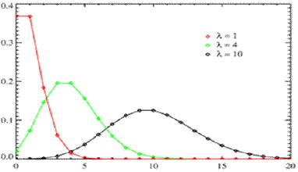
2.3 随机变量抽样
离散型直接抽样法
例如，Poisson分布是离散型分布
第k个事件发生的条件为
如果随机数满足上述条件，则发生第k个事件。

Slide 41
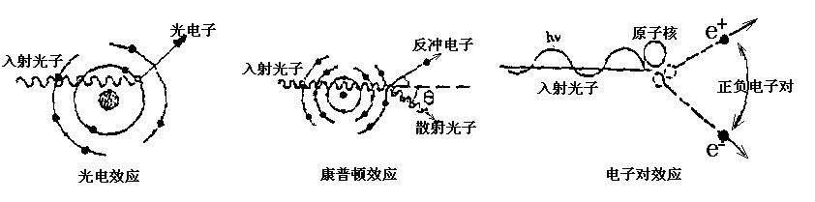
2.3 随机变量抽样
离散型直接抽样法
例如，3MeV光子入射屏蔽铅板的全吸收反射过程：
反应类型X： 光电效应 康普顿散射 电子对产生
反应截面σ： σ₁ σ₂ σ₃
反应几率f： ε₁=σ₁/ σ ε₂=σ₂/ σ ε₃=σ₃/ σ
归一化： σ₁₊ σ₁₊ σ₁₌ σ ε₁+ε₂+ ε₃=σ=100%
ξ₁ ξ₁ <ε₁ ξ₁ <ε₂ 电子对产生
光电效应 康普顿效应
No
No
Yes
Yes

Slide 42
2.3 随机变量抽样
连续型变量直接抽样法
设连续型变量x在区间[a,b]中取值，将上述的离散清醒取连续极限：
^{求分布函数(累积函数)}
^{且是单调增加。}
^{p(x)满足归一化：}
要求变量x,可由上式解析反解出ξ(x)的函数表达式，即求反函数。
^{对一些简单的几率密度函数解析表达式是很容易做到的。}

Slide 43
2.3 随机变量抽样
连续型变量直接抽样法
如粒子随机运动的自由程分布为指数分布：
^{分布密度函数满足归一化}
^{求累积函数}
^{求反函数}
^{Note:} ^{(1-ξ)和ξ同样服从[0,1]的均匀分布。}

Slide 44
2.3 随机变量抽样
连续型变量变换抽样法
变换抽样法的基本思想是将一个比较复杂的分布p(x)的抽样，变换为已知的简单的分布g(x)的抽样。
一维：
找到x↔y之间的对应关系，使得几率密度守恒。
当g(y)取[0,1]均匀分布时，问题即转化为：寻找y(x)，使其导数为p(x)，然后在[0,1]区间中对变量y抽样得到均匀分布的随机数，再由y(x)关系得到对应几率密度函数p(x)的随机抽样x。

Slide 45
2.3 随机变量抽样
连续型变量变换抽样法
二维：有两个变量x和y的联合分布密度函数为p(x,y)，欲变换至变量u和v，它们的联合分布密度函数为g(u,v)。
取g(u,v)为均匀分布：
则只要寻找变换式 以使
对均匀随机变量(u,v)进行抽样，代入变换式得x和y的抽样。

Slide 46
2.3 随机变量抽样
连续型变量变换抽样法
例如，Gauss正态分布N(μ,σ²), N(0,1)抽样
−
代换x→σx+x：
Box-Muller法：
通过一个对均匀分布函数的简单抽样获得
令极坐标系下的角度为2πv,半径为：
u和v都是[0,1]区间中的均匀分布的随机抽样，则变换关系式为

Slide 47
2.3 随机变量抽样
连续型变量变换抽样法
可以得到反函数
Jacobian
显然抽样x后者y都满足标准正态分布。
可见，为了得到满足一个复杂分布的随机抽样，可以用两个满足简单分布的随机数u和v抽样实现。

Slide 48
2.3 随机变量抽样
连续型变量挑选(舍选)抽样法
如果随机变量η的分布密度函数为f(x)，f(x)有限，有上确界M，产生两个随机数r₁,r₂, 就产生一个在矩形abcd内的均匀投点G(ξ₁,ξ₂), 假设
如果G点落在曲线y=f(x)的下面，则得到随机变量η的一次抽样
如果G点落在曲线上面，则再通过产生两个随机数重新产生一个新的投点。

Slide 49
2.3 随机变量抽样
连续型变量挑选(舍选)抽样法
投点G落在曲线下面的概率为曲线下的面积与矩形abcd面积之比：
M
ξ₂
G
当x在任意小区间(a’,b’)内时，投点G落在曲线下的概率为：
O
a
a’
b’
ξ₁
b
所以在所有选取的随机变量η值中，在(a’,b’)内的比例为：

Slide 50
2.3 随机变量抽样
连续型变量Metropolis抽样法
基本思想：给定一个“过渡概率” ，使得点x₀,x₁,…收敛到所要求的分布f(x)。只要满足细致平衡条件，
就可以使得x的序列收敛至f(x)。
Metropolis方法采取一个简单的选择：

Slide 51
2.3 随机变量抽样
连续型变量Metropolis抽样法
Metropolis抽样的步骤：
选取试探位置 ，δ_{n}是在间隔[-δ,δ]上均匀分布的随机数；
计算 ；
如果ω ≤1，那就接受这个变化，并取x_{n+1}=x_{t}；
如果ω >1，那就在产生一个随机数r；
如果 r ≤ω，那就同样接受这个变化，同样取x_{n+1}=x_{t} ；
否则，就拒绝这个变化，保持位置不变，x_{n+1}=x_{n} ；

Slide 52
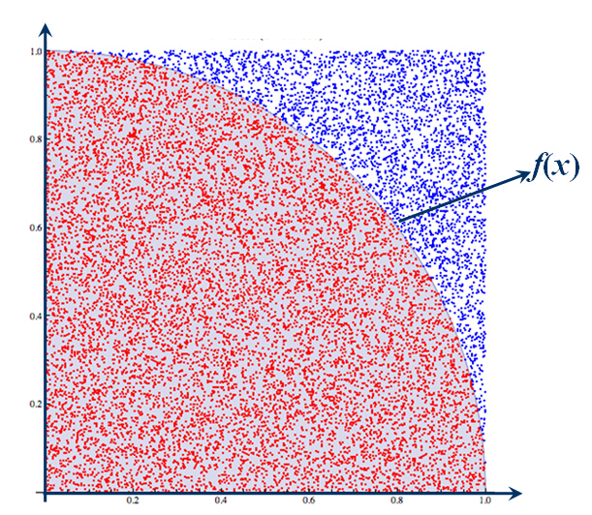
2.4 蒙特卡洛方法应用
数值积分
投点法
计算定积分的基本公式
S0------方形区域的面积
N-------总投点数
n------- 落在f(x)下面区域中点数
MC 模拟：产生一对在[0,1]区间中均匀分布的随机数作为点的坐标(x,y)值，判断条件x²+y²≤1是否成立。成立时则计入n值，当总点数N足够大时：

Slide 53
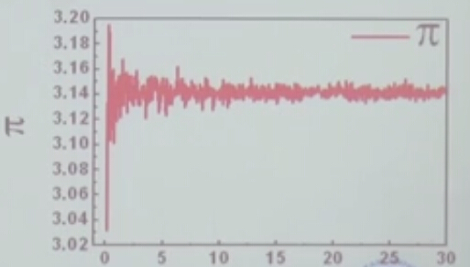
2.4 蒙特卡洛方法应用
数值积分 程序如下：
program main
implicit none
real(kind=8),parameter::m=1.0e8
integer::n,counter=0
real(kind=8)::x(1:m),y(1:m),Pi,r
open(unit=10,file="random_num.txt")
call random_Seed()
call random_number(x)
call random_number(y)
do n=1,m
r=sqrt(x(n)**2+y(n)**2)
if (r<=1) then
counter=counter+1
endif
enddo
pi=(counter*1.0)*4.0/(m*1.0)
write(10,*) "The Pi is", pi
end program main

Slide 54
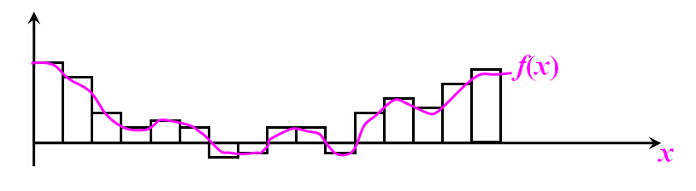
2.4 蒙特卡洛方法应用
数值积分----多重积分
一个物理系统由相互作用的多个粒子组成，而每个粒子都可以有几个自由度.如经典粒子体系中的坐标和动量。
统计力学中具有相互作用的N个原子组成的气体，经典配分函数：
只有当N相当小时才有可能用数值积分方法计算出来。
固定网格法：假设每个坐标取10个点，总共有10^{3N}个网格点，对于m=20，如用万亿次计算机进行计算，需要10⁴⁸秒。
因此，对于高纬度的多重积分不应采用固定网格法。

Slide 55
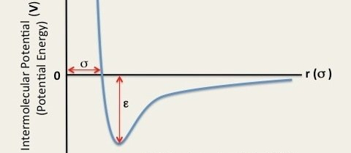
2.4 蒙特卡洛方法应用
数值积分----多重积分
如果用简单抽样的MC方法，则一般形式的高维积分式可以写成：
其中，对每个坐标的抽样值是在相应的区间范围内均匀抽取的。如果积分中的背脊函数变化急剧(如配分函数式中的势能)。如果采用非权重简单抽样，则被基函数的方差可能很大，这样导致误差增加，精度可能很差，有一些极大值区域没有被随机抽取。

Slide 56
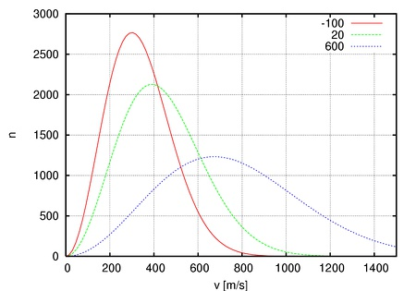
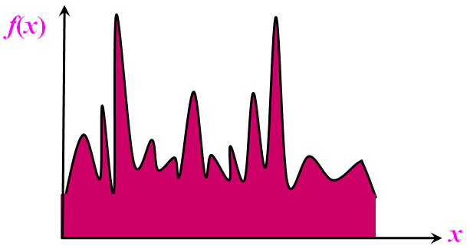
2.4 蒙特卡洛方法应用
数值积分----多重积分
统计力学中Boltzman分布函数在相空间中的大部分区域其值都是很小的，真正有贡献的区域范围很在。简单抽样中如果要提高精度，必须增大抽样量。
显然简单的均匀抽样方法是不可取的，因为这样的计算效率很低。要提高效率和计算精度可以：
将被积函数变得平坦------提取法
引入带权重的抽样法------重要抽样法

Slide 57
2.4 蒙特卡洛方法应用
数值积分----多重积分------提取法
对于一维积分，设能够构造一个与被积函数f(x)形状相似的函数g(x)，且它的积分值已知。
运用上面所述的MC方法于一个较为平坦的被积函数f(x)-g(x)

Slide 58
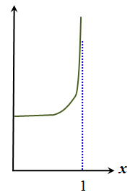
2.4 蒙特卡洛方法应用
数值积分----多重积分------提取法
如：奇异积分
指在积分限内被积函数有发散点，尽管在奇点上被积分函数是无穷大，但积分值可以是有限的。
固定网格法：奇点必须避开，但奇点附近的贡献是相当大的，不可忽略。因此要尽可能的逼近奇点，固定网格法很难做到。
MC方法：容易实现，因为堆积选取的x气味奇点的可能性不大，还可以包含奇点附近选择一非常小得排斥区域可以避开奇点。不过简单抽样的效率很低。

Slide 59
2.4 蒙特卡洛方法应用
数值积分----多重积分------重要抽样法
设有一个概率分布函数g(x)与被积函数f(x)形状相似：
则积分可写成
譬如:

Slide 60
2.4 蒙特卡洛方法应用
数值积分----多重积分------重要抽样法
做变量代换
所以y(x)即为累积函数，则有：
重要抽样法主旨：将随机变量x变换为另一随机变量y。而变换关系y(x)是表征被积函数f(x)曲线变化特征的g(x)的累积函数，对y的简单抽样就是对x带权重g(x)的抽样。
重要抽样法下的MC积分：

Slide 61
2.4 蒙特卡洛方法应用
数值积分----多重积分------重要抽样法
例如，计算积分
式中的指数项随x增加而迅速减小，g(x)必须是另一有相同行为的函数，用指数函数在x=0附近的渐进展开来近似：
它在积分区间内是正的：
考虑到y(0)=0，上式中括号内取负号：
原积分写成：

Slide 62
2.4 蒙特卡洛方法应用
经典体系应用
经典统计力学考虑的是一个多自由度的力学体系，这些自由度一般是粒子的坐标和动量，或者是磁矩即自旋。经典体系是指这些自由度是可对易的，以这些自由度为坐标展开的空间即为相空间。
如：N 个粒子体系存在6N 维相空间
3N 个位置坐标 (q₁,…,q_{3N} )
3N 个动量 (p₁,… p_{3N} )
相空间中的一个点代表力学体系的微观状态，相应的6N 个坐标组成体系的一个构型。
每个坐标 q_{i}和动量p_{i}随时间的演变由正则方程决定
体系的Hamilton 量H (q, p) ，是所有粒子坐标和动量的函数。

Slide 63
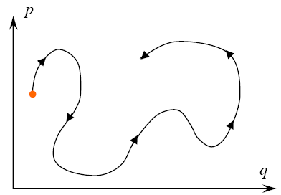
2.4 蒙特卡洛方法应用
经典体系应用
(1) 随着时间的改变，坐标值(q, p) 连续地变化，相空间中的代表点走出一条轨迹。当力学体系从不同的初态出发时，一般情况下在相空间中就沿着不同的轨迹而运动，这些轨迹是不相交的。但当H 显含时间t 时，经过某一点的轨迹在不同时刻的方向可以不同，因此轨迹可能相交。
(2)代表点的轨迹只能在相空间中的一个有限区域内运动，因为有限的体积V 限制了q 的取值范围，而有限的能量E 限制了q 和p 。
(3)对于能量守恒的保守系统，轨迹限于在相空间中由H(q, p) =E确定的曲面上运动。如果总能处于(E, E+ΔE)的一个区域范围内，则轨迹限制于一个厚为ΔE 的曲面壳层里。
一个力学体系的代表点在相空间中随时间变化所走过的轨迹

Slide 64
2.4 蒙特卡洛方法应用
经典体系应用
统计系综
对于宏观体系，一般不必知道所有粒子微观力学量。
没有必要了解那么详细，对实际问题没有任何意义。
这些量是不可观测量，只有宏观物理量才是可测的。
测量仪器的响应度很慢，测量的结果是多个粒子在一段长时间内作用 的平均效应，基矢可以作瞬间测量，瞬间测量值与平均值差别也是很小的(对于N→10²³的体系，涨落误差是N^{-1/2})。
对于大量粒子组成的体系，宏观性质对微观细节并不敏感。
一个宏观态实际上是由许多微观状态实现的，微观状态的数目要远远大于宏观状态数目，粒子体系满足相同的宏观约束条件，但是其微观状态可以有差别。
统计力学的中心思想是用几个宏观物理量代替6N个描述微观状态的自由度。而宏观量可以对所有粒子的微观量求平均值得到。

Slide 65
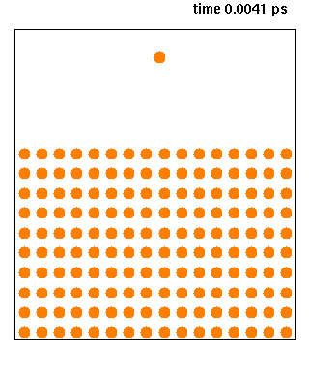
2.4 蒙特卡洛方法应用
经典体系应用
统计系综
时间平均：对一个物理量A沿相空间中代表点随时间演化的一条轨迹进行长时间平均。
如MD模拟中计算各种物理量的平均值。
速度关联函数
Cu adatom deposite on Cu(001) surface

Slide 66
2.4 蒙特卡洛方法应用
经典体系应用
统计系综
将力学体系在相空间中的轨迹作多个拷贝，每个时刻，每个拷贝中只有一个点，将所有拷贝放入同一相空间中组成一个系统。
系综：由大量性质完全相同的力学体系而构成的，每个体系各处在某一运动状态而且是独立的。则相空间中弥漫着大量代表点，每个点是系综的一个组成单元。这些点聚集在相空间中的一定区域内。
当时间变化时，“星云”中的这些点，当然也要走出连续发展的轨迹。但是，这里我们不再关心体系的时间演化。

Slide 67
2.4 蒙特卡洛方法应用
经典体系应用
统计系综
p
p
p
q
q
q
p
各态历经假设：当力学体系从任意初态开始运动后，只要时间足够长，所有在鞥量曲面上的一切微观状态都要经历。
因此，对一条轨迹长时间的平均完全等效于瞬时对系综中所有代表点的平均。
q

Slide 68
2.4 蒙特卡洛方法应用
经典体系应用
统计系综
相空间代表点的集合和几率密度分布一起规定了一个系综，它描述了在某种宏观的约束条件下所有允许微观状态的概率，其约束条件可以由一组外加宏观参量来表示。根据规定外加条件不同，区分几种系综：
用于Monte Carlo和MD模拟中的典型统计系综。
N,V,T 正则系综，F
恒定温度下的热浴
N,V,E 微正则系综，熵S，无能量和粒子交换的孤立系统
N,P,T 等温等压系综，G，可移动系统壁下的恒温热浴
μ,V,T 巨正则系综，J，有粒子源下的恒温热

Slide 69
2.4 蒙特卡洛方法应用
经典体系应用
统计系综
系综平均：
几点说明：
相空间中系综代表点的密度分布为ρ(q,p,t)；相当于几率密度分布，积分中相当于权重因子。上式中的积分遍及整个相空间。但是实际上有贡献的主要集中在ρ值较大的区域。
如何确定ρ函数是统计物理学中的关键问题，而计算物理学则研究如何在给定的几率密度分布下计算积分式。
一般来说，系综平均可以是时间的函数，如果密度函数分布不显含时间，则系综是定态的，代表处于平衡态的体系
正则系综

Slide 70
2.4 蒙特卡洛方法应用
经典体系应用
经典多粒子体系的重要抽样法，也是MC方法中在统计力学中的应用基础。在对NVT系综中计算平均值时，构型空间以Boltzman因子 作为权重。
考虑在相空间中产生一些完全随机的序列，它们以概率
接受，然而，对于随机构造的状态，能量较高的构型占绝大多数，但其接受概率很小，因此，我们可能花了很多计算时间在产生构型上，但多数都被舍去了，显然，这样的抽样效率很低。
1953年，Metropolis发展了一种相关的但摒弃了构型的统计独立性的方法，随机构型是通过一种称为Markov链的方式构造出来的。其中新的构型依赖于之前的构型，达到平衡后将满足所选定的分布。

Slide 71
2.4 蒙特卡洛方法应用
经典体系应用
随机过程：
设{x(t)}是时间变量t的函数，对函数取值有几率P(X<x,t)以及几率密度
这样的一个时间函数的系综称为一个随机过程。当时间变量取离散化的时间序列(t₁,t₂,…)值时，则随机过程称为随机序列。
对应离散化的时间序列值，高维情况下几率和几率密度为

Slide 72
2.4 蒙特卡洛方法应用
经典体系应用
定义条件概率
表示在 t=t_{n}时刻x 取值x_{n}，但在之前的时间内x 取值分别为 x_{n-1}…x₁ 的概率。
当满足条件
称随机过程是平稳的，这时时间的起点是无关紧要的。时间序列仅仅表示x 取值的先后。略去时间变量。

Slide 73
2.4 蒙特卡洛方法应用
经典体系应用
真正的随机过程
对于真正的随机过程(如掷骰子产生随机数序列)，随机序列是无关联的链，即n 个量x₁ … x_{n}取特定值的几率是统计无关的，则：
因此真正的随机过程条件几率仅决定于该步独立取值的几率，与以前时刻无关：

Slide 74
2.4 蒙特卡洛方法应用
经典体系应用
Markov随机过程
一个平稳的随机序列是Markov 的，则某一时刻x 取值的条件概率独立于上一时刻之前的所有x 值：
某一步的结果仅仅依赖于上一步，与更前面的历史无关。对应的态序列(x₁ ,…, x_{n})称为Markov 链。

Slide 75
2.4 蒙特卡洛方法应用
经典体系应用
定义转移概率
即：从状态x_{i} 转移到状态 x_{j} 的跃迁概率，它需满足
则条件概率

Slide 76
2.4 蒙特卡洛方法应用
经典体系应用
定义转移概率
设可能的状态总数目为M ，则转移概率构成M×M矩阵
W ={W_{ij}}
用矢量p(1) 表示系统初始态构型的概率，则在N 步之后，系统平衡态的几率分布为

Slide 77
2.4 蒙特卡洛方法应用
经典体系应用
Markov 链的极限分布是与初始分布的选择无关的，仅决定于转移概率。
如一个两能级系统，其第一和第二能级分布的Boltzmann 因子是2:1，平衡态下的构型分布应该为矢量(2/3,1/3) 。用下面的跃迁矩阵可以达到该极限分布，
E₂
1/3
W_{1→1} =0.5 ， W_{1→ 2} =0.5 ，
W_{2→1} =1 ， W_{2→2} = 0 。
E₁
2/3
设初始分布为p(1) = (1,0) ，乘以跃迁矩阵后可得p(2) = (0.5,0.5) ， p(3) = (0.75, 0.25) ，连续乘下去得到平衡态分布(2/3,1/3) 。

Slide 78
2.4 蒙特卡洛方法应用
经典体系应用
主方程：描述了Markov过程中几率密度p(x,t)的变化。
MC的任务就是寻找到合适的转移概率，使之能给出平稳的分布p.对于有M×M个元素的矩阵W，矩阵的解有很多，只要找到一个就行了。Metropolis方法就是其中一个解。
对于各态历经的链来说，当t很大时，p(x,t)与时间无关。在Δt时间内，p(x,t)的变化是由于
1)构型x→构型x’; 2)构型x’→构型x
在Δt→0时，
主方程

Slide 79
2.4 蒙特卡洛方法应用
经典体系应用
主方程的几点说明：
主方程相当于几率守恒方程，即对所有时间均有
主方程揭示了Markov过程的基本性质，即t时刻的状态完全决定了系统的发展，因而系统在此之前的历史发展轨迹的记忆没有保存下来。
重要性：在MC模拟中起着巨大作用的重要抽样方法(Metropolis方法)可以解释成Markov链----随机行走。

Slide 80
2.4 蒙特卡洛方法应用
经典体系应用
平稳分布(即平衡态分布)时，
达到平衡后，与时间无关，因此有，
细致平衡原理
转移概率和分布密度函数都为正值。

Slide 81
2.4 蒙特卡洛方法应用
经典体系应用
随机游动的醉鬼：设x附近醉鬼的密度为N(x)，一些随机游动的醉鬼在不断地离开或进入x位置，从而造成数目的变化
进出平衡时
对于偏离平衡的情况，如过多的醉鬼进入
因此，必有ΔN(x)<0，即过多的醉鬼会离开，反之亦然。在醉鬼数目足够多时，其分布N(x)最终会达到平衡态分布

Slide 82
2.4 蒙特卡洛方法应用
经典体系应用
可以验证主方程与Markov链存在对应关系。
将变量x和x’分别用下标i和j替换，则方程
对下角标j求和，利用转移概率的归一化，得

Slide 83
2.4 蒙特卡洛方法应用
经典体系应用
Metropolis重要抽样基本步骤：
选择初始构型C_{old}
计算总能E_{old}
总能中一般动能可积分，因此只需考虑相互作用势能
随机进行运动，产生新构型C_{new}
计算总能E_{new}
由新旧构型计算接受概率W
计算
W>1,接受；
W<1,W>R,接受；
W<1,W<R,放弃
产生随机数R，判断R与W关系
对所求物理量进行统计平均
一般放弃初始热化过程，而只对平衡过程进行物理量统计.

Slide 84
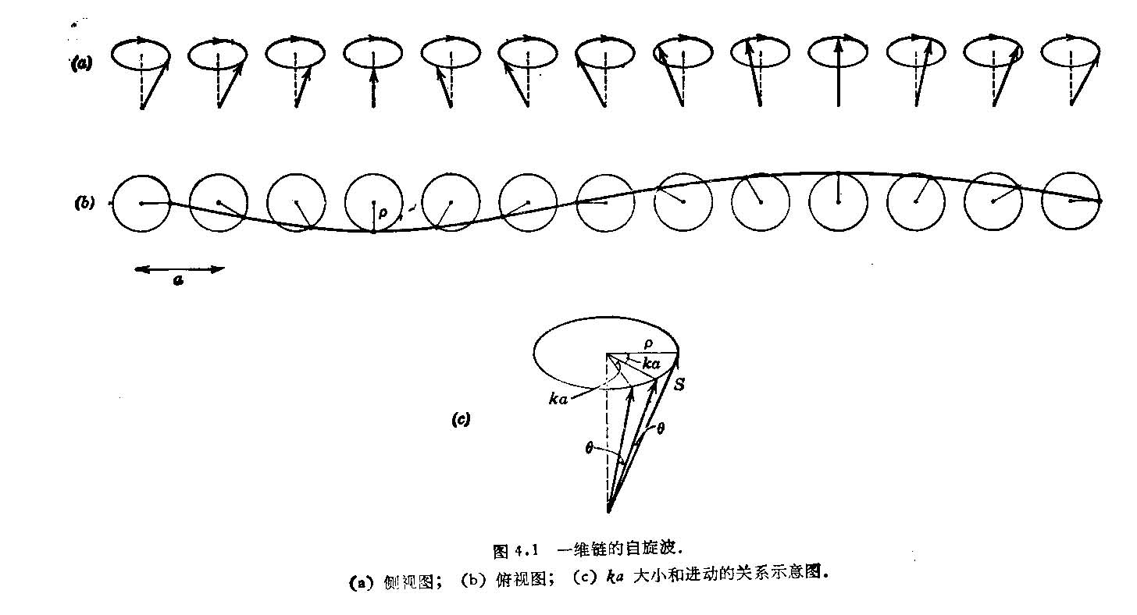
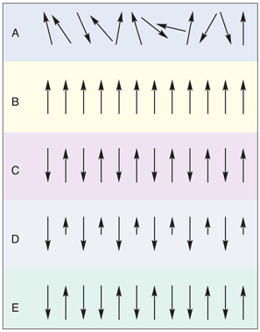
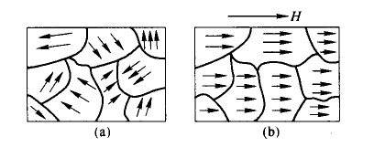
2.4 蒙特卡洛方法应用
经典体系应用
磁性体系
F. Bloch:自旋波理论
L. Landau和E. Lifshiz:磁畴假说

Slide 85
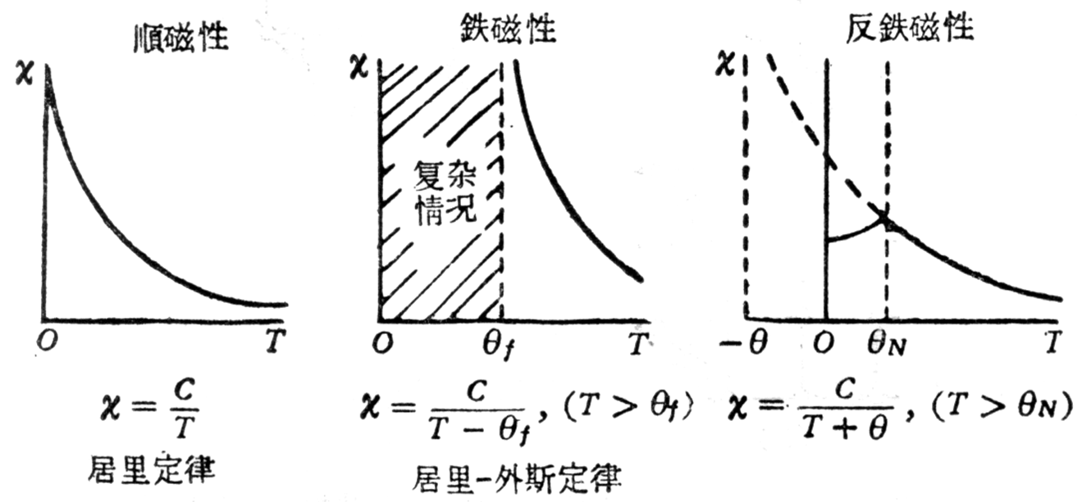
2.4 蒙特卡洛方法应用
经典体系应用
不同磁性物质的磁化率随温度的变化关系

Slide 86
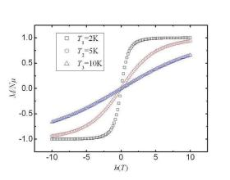
2.4 蒙特卡洛方法应用
经典体系应用
Ising 模型
Ising模型是1920年有W. Lenz首先提出来用作为铁磁性的一个模型，后来作为他的研究生Ising的博士论文题目。
一维：
1925年，Ising给出 一维情况下的精确解----没有相变。
自由能
除了T=0或者∝外，F及其温度的高阶导数没有其他奇点，因此不存在相变。

Slide 87
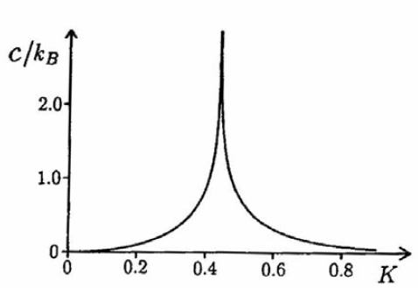
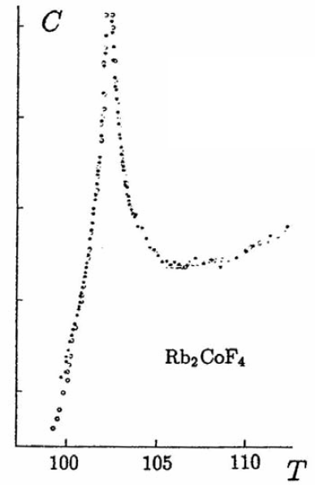
2.4 蒙特卡洛方法应用
经典体系应用
Ising 模型
二维：1944年，Onsager得到2D Ising模型的准确解----有相变。
图中显示临界点处的比热变化。C~ ln |T−T_{c} |相变点在k_{c}=1/2.269=0.4407.
严格解
二维Ising型反铁磁材料Rb₂CoF₄的实验测量结果，由于CoF₄形成强耦合的反铁磁面，这些面被其它弱耦合的原子面相隔离，因此这种材料可以看作二维的。
三维：至今没有严格解，必须靠数值计算。
实验测量值

Slide 88
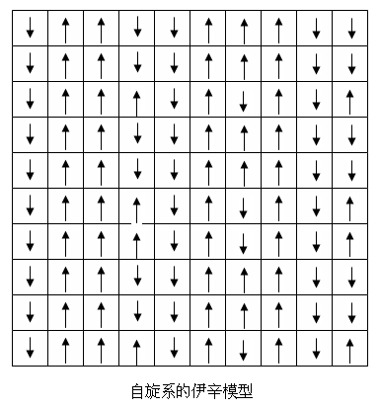
2.4 蒙特卡洛方法应用
经典体系应用
Ising 点阵模型
每个自旋位于格点上，自旋取向上或者向下，自旋值只能取两个值，所以σ=±1.
Ising模型哈密顿量为
其中求和下标<i,j>表示近邻自旋对。
Ising模型虽然形式简单，
但包含了重要相变内容。
Ising 模型

Slide 89
2.4 蒙特卡洛方法应用
经典体系应用
Ising 点阵模型
当J>0，体系更趋近于把所有自旋取向排成一致的方向以使得能量最低，在没有磁场情况下，产生了自发磁化----铁磁性。
当J<0, 自旋对的取向相反才可能是能量最低，宏观不表现磁性----反铁磁性。
当温度升高时，热激发效应使得某些自旋取向随机反转，逐步是系统无序化，在足够高的温度下自发磁化消失称为顺磁性。
顺磁性
铁磁性
反铁磁性
亚铁磁性
enforced ferromagnetism

Slide 90
2.4 蒙特卡洛方法应用
经典体系应用
磁性体系
体系的每种自旋构型视为一种状态α ，对应于特定的微观态能量E_{α}。当系统处于温度为T的环境中时，系统的自旋构型并非是一成不变的，它与环境之间不断交换能量，最终达到一个平衡态，在有限的温度下系统将围绕此平衡态进行涨落。
在正则系综中系统处于状态α的概率正比于Boltzmann 因子:
求和是对所有的自旋构型。Boltzmann 分布并不要求系统处于基态，只是说系统处于高能态的可能性较小。只有当T→0 时，系统才可能处于基态。因此，磁场的作用是使系统有序，而温度使它趋于无序。正是这两种相反的竞争力导致自旋点阵上的有序—无序转变。

Slide 91
2.4 蒙特卡洛方法应用
经典体系应用
Ising模型
所有物理量均可通过配分函数解析地求解得到，如
平均自由能
内能
磁化强度
比热
磁化率

Slide 92
2.4 蒙特卡洛方法应用
经典体系应用
磁性体系
用Boltzmann 统计分布将它们表示出来数值模拟求解
其中<σ> 为每个格点的平均自旋，它对时间的平均，也为对系综代表点α (系统的自旋构型)的平均。

Slide 93
2.4 蒙特卡洛方法应用
经典体系应用
一维Ising模型模拟
第一步：首先取一个冻结的自旋系统构型，如所有自旋取向相同的能量最低构型(J > 0 )。对于不同自旋取向的构型α ，它出现的概率正比于exp ( −E_{α} /k_{B}T) 。
第二步：将一个老构型改变成另外一个新构型时，新构型被认可的概率正比于r= exp (−ΔE/k_{B}T ) ，ΔE 是新老构型的能量差。
第三步：如果新构型的能量较低，ΔE < 0 ，r大于1，接受该新构型。如果新构型的能量较高，ΔE > 0 ， r < 1，这时并不立即放弃该构型，只是它的接收概率为r ：产生一个随机数R ，如果R<r就接受；否则，保持原老的构型不变。

Slide 94
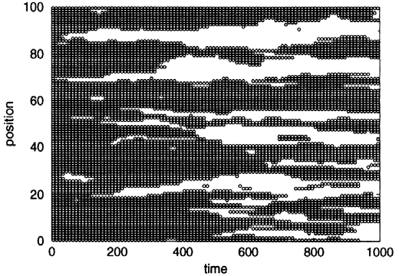
2.4 蒙特卡洛方法应用
经典体系应用
Ising模型
几点说明：
细致平衡原理中，没有唯一决定跃迁几率，因此采用Metropolis 抽样法时还可用其它适当归一化的几率分布，如
不会改变平衡态结果，但可以加速高温下的收敛速度。

Slide 95
2.4 蒙特卡洛方法应用
经典体系应用
Ising模型
(2)改变构型时可以一次只反转一个自旋取向，也可反转若干个，反转时自旋可以是随机选取的，也可以是逐个选取的
反复进行的自旋构型的变更过程，相当于将冻结的最低能量构型态放在温度为T 的环境中进行缓慢加热，从而得到系统趋于平衡态的时间变化过程。
(3)初始构型的选择依赖于温度。高温下可以选择完全随机无序的初始构型，而在低温下，选择完全有序的铁磁或反铁磁构型。在计算平均值时，要扔掉初始热化阶段的若干构型。

Slide 96
2.4 蒙特卡洛方法应用
经典体系应用
Ising模型
(4) 由于每个构型α已经是由几率p_{α} 通过重要抽样法产生的,求平均时的权重因子p_{α} 不再出现在系综平均中：
m 表示是按Metropolis重要抽样法产生的构型， N_{E}是进行平均的总构型数。
总能
比热
磁化强度

Slide 97
2.4 蒙特卡洛方法应用
经典体系应用
Ising模型
Ising 模型
每次改变构型时，只要从此数组中调出相应的值，而不必将系统
总能量重新计算一遍以求差值。

Slide 98
2.4 蒙特卡洛方法应用
经典体系应用
Ising模型
模拟计算2维Ising 点阵上的自旋构型：
T<<T_{c}(左)、 T≈T_{c}(中)、 T>>T_{c}(右)。

Slide 99
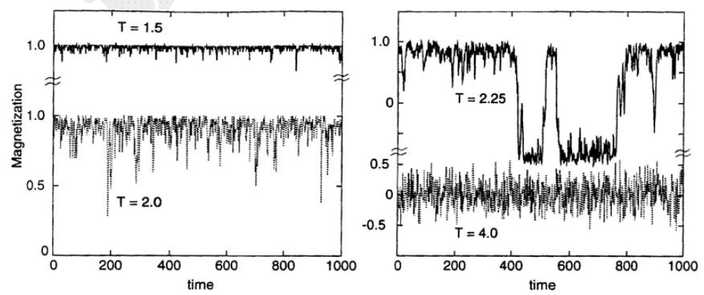
2.4 蒙特卡洛方法应用
经典体系应用
Ising模型
不同温度下，2维10×10正方Ising 点阵上的磁化强度随时间变化的计算结果.

Slide 100
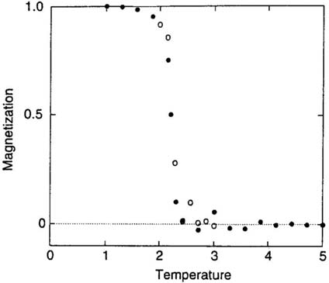
2.4 蒙特卡洛方法应用
经典体系应用
Ising模型
模拟计算的2维10×10 正方Ising 点阵上物理量随温度变化：
磁化强度(左上)
能量(右上)
比热(右下)。

Slide 101
2.4 蒙特卡洛方法应用
经典体系应用
q 态Potts 模型
q态Potts 模型在介观尺度的微结构模拟中有着广泛的应用。Potts 模型是Ising 模型的推广，其主要差别在于广义的自旋σ 的取值可为q 个离散状态，以代替Ising模型中只能取“向上”和“向下”的布尔自旋变量，系统的Hamilton 量是:
只有当最近邻格点对有相同的态时，这对格点间才形成一条连接键。显然，Ising 模型相当于q = 2 的Potts 模型。

Slide 102
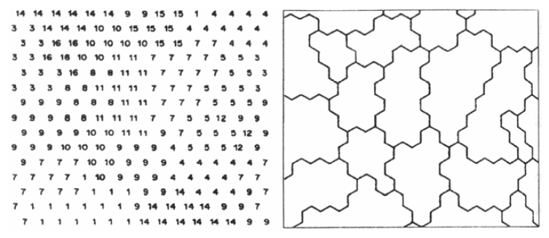
2.4 蒙特卡洛方法应用
经典体系应用
q 态Potts 模型
(1)引入自旋的离散谱后，可以将有相同广义自旋取值的区域表示为广义畴，在微结构的模拟中，畴可以理解为晶体材料中具有相似取向的区域，广义自旋取向则描述了晶格能量、表面能、位错密度等与结构有关的基本物理量，从而将原始研究自旋的模型推广到可以模拟材料的微结构。如图所示，晶粒可以用广义自旋有相同取向的畴所组成的晶格区域表示，每个格点具有一定的能量，比如它表示由塑性形变产生的储存弹性能。
Potts 模型中格点的广义自旋取值形成的畴区域。

Slide 103
2.4 蒙特卡洛方法应用
经典体系应用
q 态Potts 模型
(2)Potts 模型的模拟方法和上面的Ising 模型相似，每一个模拟步骤都是用常规Metropolis抽样完成的，稍微复杂的是，自旋的取向状态有q个，因此要从q−1个其它可能的状态中用随机数任意选取一个状态，还可以在模拟前事先确定状态反转后ΔE 的取值表以加速模拟。
对于Potts 模型的相变，小q 值时二级相变，大q时是一级相变。已知， q > 4 的二维模型和q > 2 的三维模型有一级相变。

Slide 104
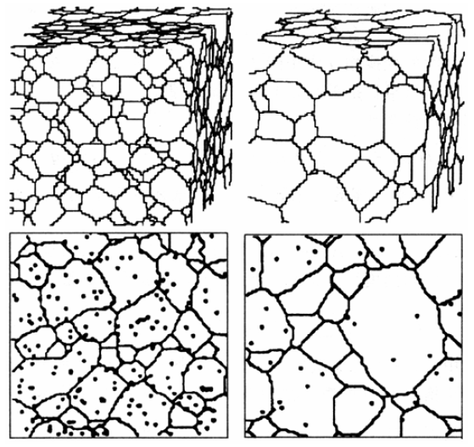
2.4 蒙特卡洛方法应用
经典体系应用
q 态Potts 模型
(3) Potts模型可以模拟畴大小和形状在介观尺度上的随“时间”的演化，如畴的生长和收缩。
用Potts 模型对三维(上)和二维(下)晶粒生长的Monte Carlo 模拟结果。

Slide 105
2.4 蒙特卡洛方法计算步骤
q 态Potts 模型
Potts 模型的应用例子：石墨表面上氦原子的吸附。由于石墨表面原子的蜂巢形排列，氦原子容易吸附在蜂巢形格子的中心位置上，该体系是q=3 的情形。进一步可以考虑C₆₀分子在清洁表面的吸附，由于分子的对称性，排列后的畴空间取向可以有多种。
用扫描隧道显微镜观察到在低温下吸附于表面上的C₆₀分子，由于分子取向不同所形成的两种取向的畴边界。

Slide 106
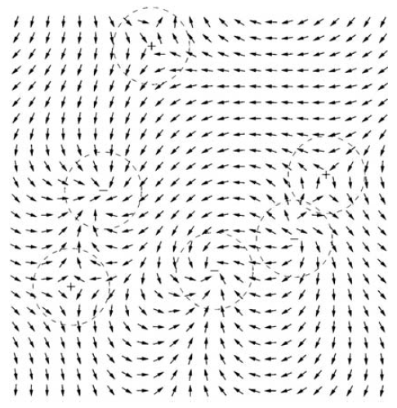
2.4 蒙特卡洛方法计算步骤
也称平面转子模型，系统的自旋在格子平面上可旋转任意取向，零磁场下的Hamilton 量为
XY 模型
自旋矢量与x 轴的夹角
正方格子上的两维模型:
T>0 时，M=0。在某一温度T_{KT}下将发生Kosterlitz-Thouless (KT)相变.它是一种在无长程有序系统中发现的一种拓扑有序，此时系统可以存在一种亚稳态，自旋的排列形成涡旋。

Slide 107
2.4 蒙特卡洛方法计算步骤
XY 模型
在相变温度以上，涡旋是自由的。在相变温度之下，自旋涡旋是成对出现的，并且对于 T<T_{KT}的所有温度系统都和 T=T_{KT}时一样。
计算模拟思路
(1)选取系统的初始构型为高温(T=∞)下的完全无序排列，即格点上的每个自旋方向是随机选取的。
(2)急速降温至T~0，改变Boltzmann 分布中的指数值β =1/k_{B}T时步长间距要大，在每个温度值下按照Metropolis 抽样法产生系统的各种构型。由于急速冷却，系统可以形成长寿的亚稳态涡旋结构。
(3)根据涡旋的旋转方向赋以正负号。在涡旋中心，其4个顶角上的自旋方向之间的角度差之和为±2π，相应于+2π 为正涡旋，−2π为反涡旋。相变温度下正涡旋和反涡旋是同时出现的。
对于这个体系，除了计算比热等之外，还可以计算涡度(单位面积上的涡旋数目)与温度的关系。

Slide 108
2.4 蒙特卡洛方法计算步骤
Heisenberg 模型
自旋可取3维空间中的任意方向，Hamilton 量为
(1)Ising 模型中自旋矢量只有一个分量，XY 模型中有两个分量，在Heisenberg 模型中有三个分量。
(2)模型是以自旋矢量分量的数目区别的，每种模型中自旋占据的格子点阵则可以分别有一维、二维和三维。除了对J > 0 的铁磁性和J < 0 的反铁磁性加以区别外，在各分量之间还可进一步加上不同的权重因子以模拟各向异性的情况。
(3)外加磁场方向只是在空间中设定了某个自旋分量的优先取向，而对其它两个分量则无影响。

Slide 109
2.4 蒙特卡洛方法计算步骤
Heisenberg 模型
在系统基态上，所有自旋按照完全有序的平行或反平行排列，在有限的温度下由于热激发出现能量较高的状态。在Ising 模型中这样的激发态是自旋的反转，在Heisenberg 模型中可以出现周期性的自旋波激发，它是系统的一种集体行为。
其量子称为磁子，由自旋波的Bose 统计可以推导出磁化强度与温度成T^{3/2} 的关系。
而在一维XY 模型中可以出现孤立子激发，一维链上的自旋发生2π 的扭转，在反铁磁情况下这种扭转有3种：(1)一种自旋子格子上的自旋扭转π ，而另一种扭转−π ；(2)两种子格子的自旋各自扭转π ；(3)一种子格子上的自旋不变，而另一种扭转2π 。
三种自旋系统的激发态模式：自旋波、涡旋、孤立子。

Slide 110
2.4 蒙特卡洛方法计算步骤
Heisenberg 模型
对于三维Heisenberg 模型，其中的一个自旋分量在外加磁场下呈现有序，而另外两个分量出现类似于Kosterlitz-Touless 相变的束缚拓扑态激发。随着温度升高，涡度增加但正负涡旋束缚态开始解离.
反铁磁自旋系统的KT 相变，在高温下涡旋对发生解离。

Slide 111
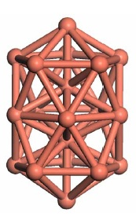
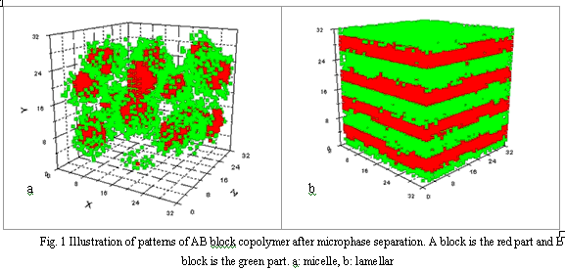
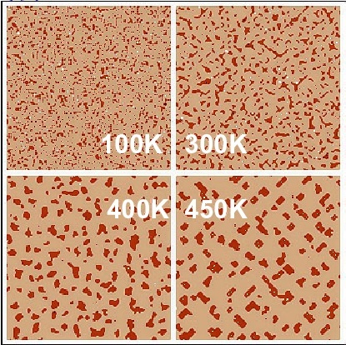
2.5 蒙特卡洛方法应用
MC模拟在原子层面模拟应用
研究对象
团簇结构，薄膜生长，合金偏析，高分子材料等
结构特性：材料生长过程、径向分布函数，原子数密度分布，体系晶体结构，键角分布，健对分布等
研究性质
热学性质：Lindemann指数，热容量，熔点等
磁学性质：磁滞回线，矫顽力，居里点等
随着温度的降低，体系发生微相分离，左：Micelle 右：lamellar
Cu₁₉团簇
各种温度下Au薄膜外延生长KMC模拟

Slide 112
2.5 蒙特卡洛方法应用
MC模拟在原子层面模拟应用
一个由N个原子构成的系统，通过势函数计算总能，总能E是系统构型R(r)的函数
原子随机运动
制造随机数，使原子产生随机尝试运动，将原状态R更新为新状态R’
两种尝试运动
原子随机交换
如果体系较大，可以通过局部能量变化计算整个体系的能量差，以减少计算量
通过势能函数计算出新状态与原状态的系统总能量差δE
在某一温度下，系统从R构型到R’构型的接受概率为：P=exp(-ΔE/k_{B}T)
若为Bath算法则： P=exp(-ΔE/k_{B}T)/[1+exp(-ΔE/k_{B}T)]
_{产生η∈(0，1)之间的随机数，}
_{如果P> η ，更新状态R→R’}
_{如果P< η ，保持原状态R}
通过各种方法产生随机数，经过大量的蒙特卡洛模拟步，系统将达到一个稳定的平衡状态

Slide 113
2.5 蒙特卡洛方法应用
MC模拟在原子层面模拟应用
读入系统原子坐标
初始结构文件可以采用XYZ, PDB，BDL等格式
随机运动
随机交换原子
Fe和Co原子随机交换位置
通过随机数控制
随机移动原子
各方向随机移动距离0-0.5Å
模拟过程每100MC步输出平均原子能量和最终结构坐标
能量以eV为单位，最终结构可以为XYZ, PDB，BDL等格式，通过结构可视化程序VMD，ME显示初始结构和最终结构
原子数分布
获取二次信息：径向分布函数，结构特征参数 计算，原子数分布等
r----离团簇中心的距离
nr----r处薄厚度Δr为处壳层内的原子数

Slide 114
2.5 蒙特卡洛方法应用
MC模拟在原子层面模拟应用
嵌入能部分
对势部分
电子密度
Johnson 合金法
参考文献：X.W.Zhou，Acta Materialia 49(2005)

Slide 115
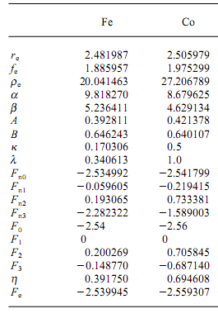
2.5 蒙特卡洛方法应用
MC模拟在原子层面模拟应用
势函数参数
势函数变化曲线
MC模拟参数
模拟系综 : NTV
阶段距离 : 8.5Å
模拟温度 : 200K~500K
模拟步数 : 5×10⁶
边界条件 ：自由边界条件
参考文献：
X.W.Zhou，Acta Materialia 49(2005)

Slide 116
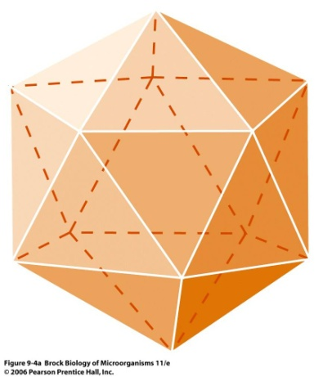
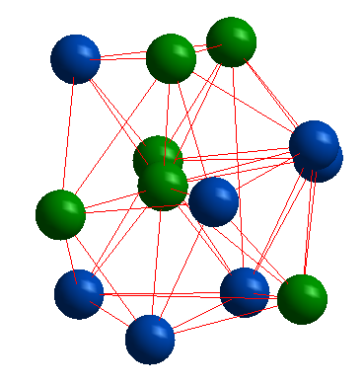
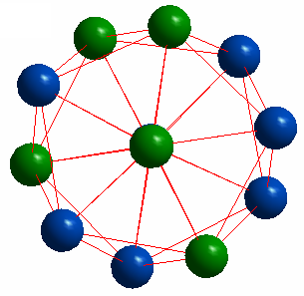
2.5 蒙特卡洛方法应用
MC模拟在原子层面模拟应用
初始结构
最终结构
正二十面体结构
平衡结构平均原子势能约为3.01eV
具有幻数(如13，55，147…)个原子的团簇许多都具有正二十面体的低能结构如Cu，Co，Ni等
平均原子势能曲线
原子数分布密度

Slide 117
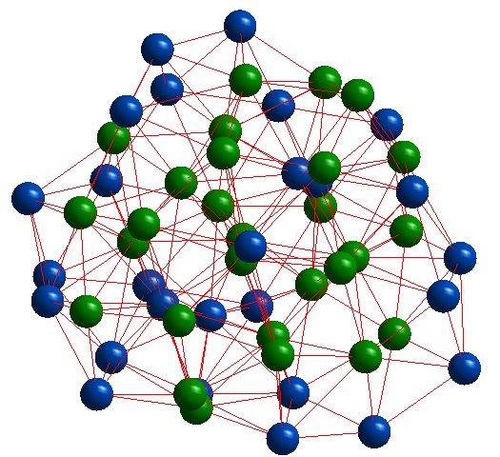
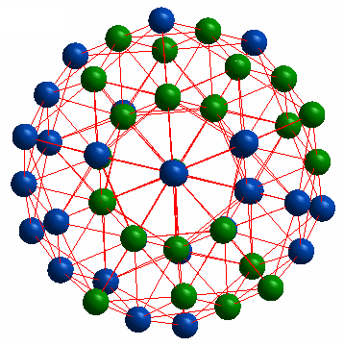
2.5 蒙特卡洛方法应用
MC模拟在原子层面模拟应用
初始结构
最终结构
平衡结构平均原子势能约为3.37eV
平均原子势能曲线
原子数分布密度

Slide 118
2.5 蒙特卡洛方法应用
MC模拟程序
MCNPX
SPPARKS
Music
Casino
Boss
……

Slide 119
学习内容
蒙特卡洛？
蒙特卡洛方法的主要思想？
蒙特卡洛方法的数学基础？
蒙特卡洛方法中随机数的产生以及检验？
蒙特卡洛方法中各种抽样方法？
蒙特卡洛方法基本步骤？

